Slide 1


2025
Тема:
Защита персональных данных
Санкт-Петербургский политехнический университет Петра Великого
УПРАВЛЕНИЕ ПО СВЯЗЯМ
С ОБЩЕСТВЕННОСТЬЮ СПБПУ
Выполнили: Комракова Анастасия, Парамонова Полина № 4731204/50003

Slide 2

Введение:
Персональные данные (ПДн) - любая информация, относящаяся к прямо или косвенно определенному или определяемому физическому лицу (субъекту Пдн).
Актуальность: В условиях цифровизации экономики, внедрения электронного кадрового документооборота, автоматизированной обработки информации (в том числе с использованием технологий искусственного интеллекта), передачи многими работодателями отдельных процессов на аутсорсинг (например, передача ведения бухгалтерского учета третьим лицам) обостряется необходимость защиты персональных данных работников. Такая информация, особенно в больших объемах, представляет существенную ценность для лиц, желающих использовать ее в корыстных целях.
Рис.1 Персональные данные

Slide 3
Объект, цель, задачи
Объект: персональные данные пользователей интернета
Цель: выяснить, зачем необходимо защищать персональные данные в современном мире
Задачи:
1) собрать и проанализировать данные об исследуемом объекте в литературе
2) проанализировать текущее состояние объекта
3) выделить способы защиты персональных данных в мировом сообществе
4) выделить типы защищаемых персональных данных
5). выяснить, какой вред наносит утечка персональных данных

Slide 4

Типы персональных данных:
Общие персональные данные
Обычные или общие персональные данные представляют собой данные, которые могут быть использованы для идентификации человека, но не обладают особыми характеристиками. К таким данным можно отнести:
ФИО;
Паспортные данные;
ИНН;
Семейное положение;
Образование;
Адрес;
Номера телефонов; и т.д.
Рис.2 Общие персональные данные

Slide 5
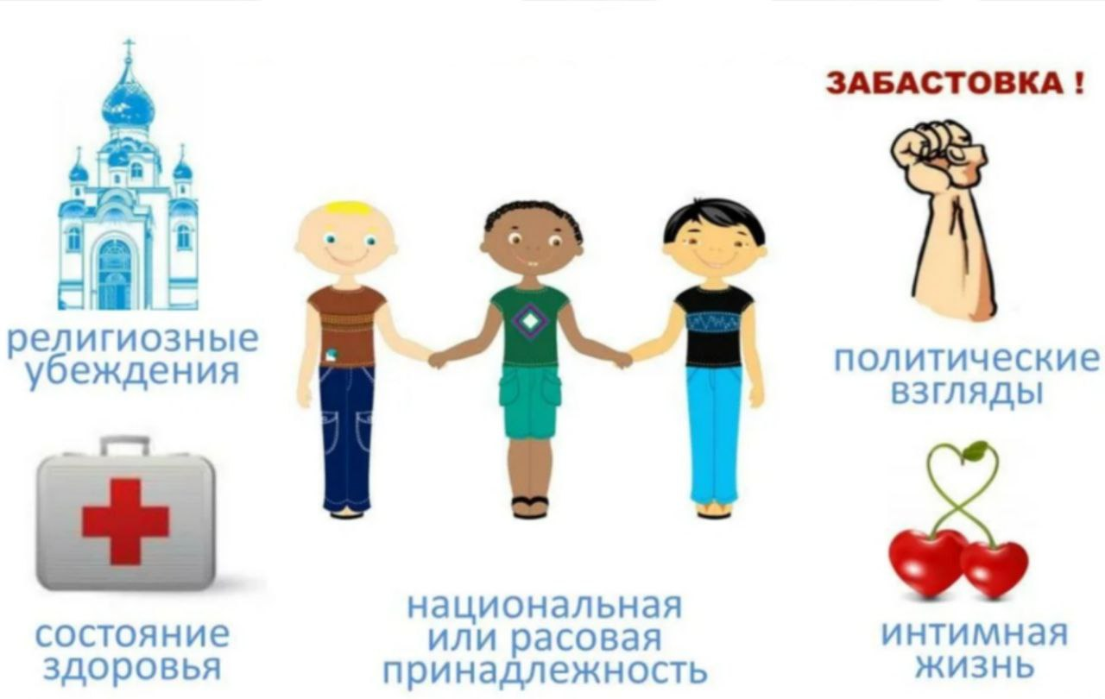
Обезличенные персональные данные
Специальные категории персональных данных
Обезличенные персональные данные (или анонимизированные данные) – это такие данные, которые были изменены таким образом, что по ним невозможно идентифицировать субъект данных без применения дополнительных данных.
К специальным категориям персональных данных относится информация, касающаяся:
Судимостей;
Расовой и национальной принадлежности;
Вероисповедания;
Политических взглядов;
Религиозных и философских убеждений;
Интимной жизни;
Состояния здоровья.
Рис.3 Специальные категории персональных данных

Slide 6

Биометрические персональные данные
Биометрические персональные данные (БПД) относятся к категории специальных персональных данных и представляют собой уникальные характеристики человека, которые можно использовать для идентификации его личности. К ним могут относиться:
Отпечатки пальцев
Дактилоскопические данные
Лицевые изображения (фото или видео)
Геометрия лица (например, расстояние между глазами, форма носа)
Данные о радужной оболочке глаза
Голосовые параметры (например, тембр и манера речи)
Иные физиологические или биологические характеристики человека, в том числе его изображение на фото и видео
Рис.4 Биометрические персональные данные

Slide 7


Обработка биометрических персональных данных
В Российской Федерации обработка биометрических персональных данных регулируется следующими основными документами:
1. Федеральный закон "О персональных данных" от 27.07.2006 № 152-ФЗ. Этот закон устанавливает общие принципы обработки персональных данных, включая биометрические. В законопроекте сказано, что для обработки биометрических данных необходимо получить явное согласие субъекта данных.
2. Указания Роскомнадзора. На практике Роскомнадзор (Федеральная служба по надзору в сфере связи, информационных технологий и массовых коммуникаций) применяет дополнительные рекомендации и указания относительно обработки биометрических данных.
Рис.5 Федеральный закон "О персональных данных"
Рис.6 Роскомнадзор

Slide 8
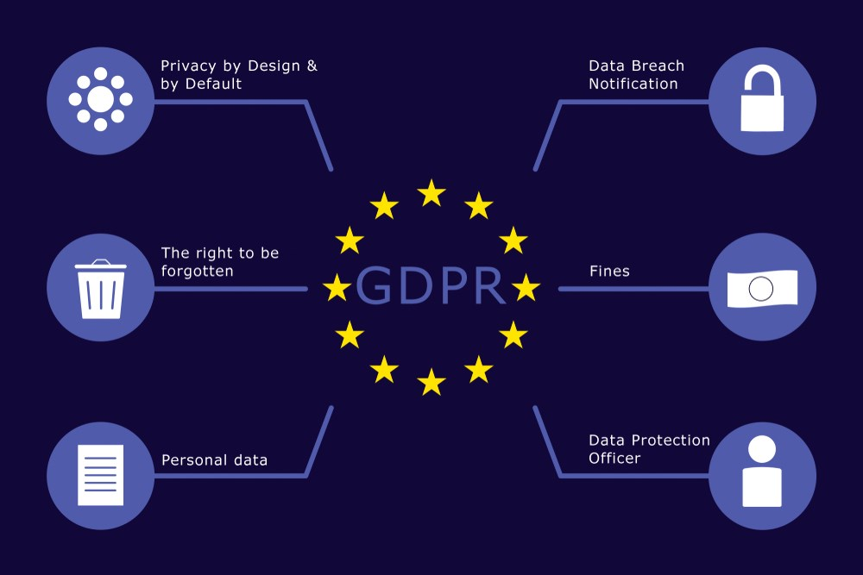
Международные законы по защите персональных данных
Международные законы по защите персональных данных включают:
Общий регламент по защите данных (GDPR) Европейского Союза, который задает глобальный стандарт, и Конвенцию Совета Европы №108, устанавливающую общие принципы защиты частной жизни при автоматизированной обработке данных. Эти и другие международные документы, такие как региональные соглашения (например, АТЭС) и конвенции ООН, регулируют сбор, использование, хранение и передачу персональных данных, обеспечивая права граждан и гармонизацию правовых подходов.
Рис.7 Общий регламент по защите данных

Slide 9

Конфиденциальность персональных данных
Статья 7 «Конфиденциальность персональных данных» Федерального закона от 27.07.2006 №152-ФЗ (ред. от 24.06.2025) «О персональных данных» гласит: «Операторы и иные лица, получившие доступ к персональным данным, обязаны не раскрывать третьим лицам и не распространять персональные данные без согласия субъекта персональных данных, если иное не предусмотрено федеральным законом».
Исключения: обеспечение конфиденциальности не требуется в случае обезличивания персональных данных и в отношении общедоступных персональных данных.
Рис.8 Конфиденциальность персональных данных

Slide 10
Утечка персональных данных
Утечка персональных данных — это несанкционированная передача конфиденциальной информации третьим лицам и организациям или её размещение в открытом доступе.
Последствия:
Возможные финансовые потери
Риск взлома аккаунтов
Шантаж
Репутационные риски (для компаний)

Slide 11
Выводы
1). Были собраны и проанализированы актуальные данные о
защите персональных данных
2). Было проанализировано состояние защиты персональных данных
3). Были представлены методы и способы защиты персональных данных
в мировом сообществе
4). Были выделены типы защищаемых данных
5). Был выяснен наносимый вред утечки персональных данных
Таким образом, поставленная цель была достигнута. В результате
проведенного анализа было сформулирована причина необходимости защиты
персональных данных в современном мире — личная безопасность пользователя.

Slide 12

БЛАГОДАРИМ
ЗА ВНИМАНИЕ!
Студенты:
paramonova.pp@edu.spbstu.ru
komrakova.as@edu.spbstu.ru

